Slide 1

TOI推廣計畫 解題-倉庫整理
Icon made by smalllikeart from www.flaticon.com

Slide 2
題 目
有一間公司，有三個倉庫，編號為1、2和3。某天公司預計要整修編號為1和2的倉庫，因此需要將倉庫中的箱子都搬到倉庫3存放。
公司指派小周來完成這個任務，而當小周將三間倉庫打開的時候，他得到了幾個資訊：
倉庫內共有N個箱子，箱子由小到大編號為1、2、3、…、N。
三個倉庫的面積都很小，只夠在地板上擺放一個箱子，但由於倉庫有挑高設計，因此他可以把所有箱子疊起來。
越小的箱子越脆弱，因此大箱子不能放在小箱子上。
小周的力氣只夠讓他一次搬運一個箱子
目前所有的箱子都依序疊在倉庫1中。
小周決定用最佳的搬法來完成任務，但當他搬到一半時覺得口很渴，因此去喝了一杯水，當他回來時，卻忘記下一步驟應該要移動哪個箱子了，好消息是他還記得他目前搬了幾次，請你寫一個程式告訴小周下一步應該怎麼移動。

Slide 3
輸入格式
輸入只有一列，
共兩個正整數N、i（1 ≤ N ≤ 60、1 ≤ i < 2^{N}），以一個空白隔開，
N 代表箱子總數，i 代表當前是第幾次移動。
輸出格式
對每筆測試資料請輸出「move A from B to C.」。
代表將編號為A的箱子從倉庫B移動到倉庫C。
輸入範例 3 3 | 輸出範例 move 1 from 3 to 2

Slide 4

解題重點:
1. 重點一
位元分析
2. 重點二
尋找規律
Icon made by smalllikeart from www.flaticon.com

Slide 5
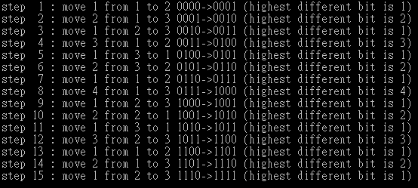
位元分析
我們先考慮只有4個箱子的情況，並將所有步驟印出來，可以發現「最高相異位元」即是移動的箱子的編號。

Slide 6
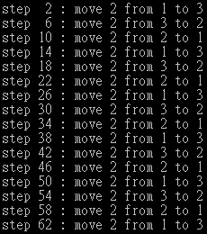
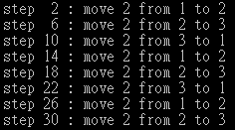
尋找規律
接著我們針對單個箱子的
搬運情形進行列印。
有奇數個箱子，移動第偶數個箱子。
有偶數個箱子，移動第偶數個箱子。

Slide 7
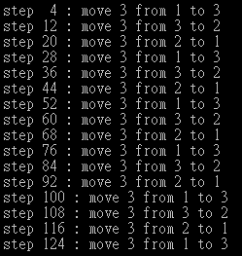
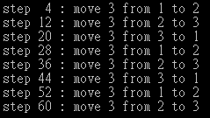
尋找規律
接著我們針對單個箱子的
搬運情形進行列印。
有偶數個箱子，移動第奇數個箱子。
有奇數個箱子，移動第奇數個箱子。

Slide 8
尋找規律
接著我們便可以得到規律：
假設我們要移動的箱子為第 N 個，且總共有 M 個箱子。
規律每 3 x 2^{N} 步循環一次
若 N、M 同為奇數或偶數，則循環順序為 1->3 3->2 2->1
若 N、M 為一個奇數一個偶數，則循環順序為 1->2 2->3 3->1
按照規律即可在O(1)的時間內計算出第 i 步移動的結果。

Slide 9
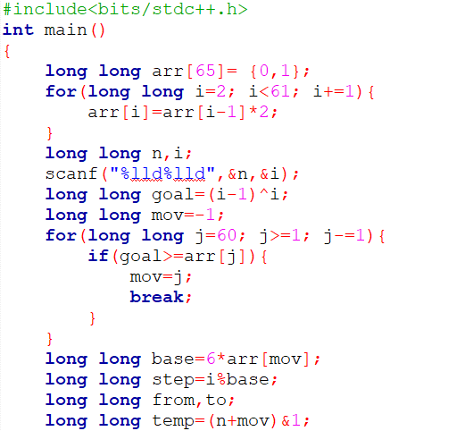
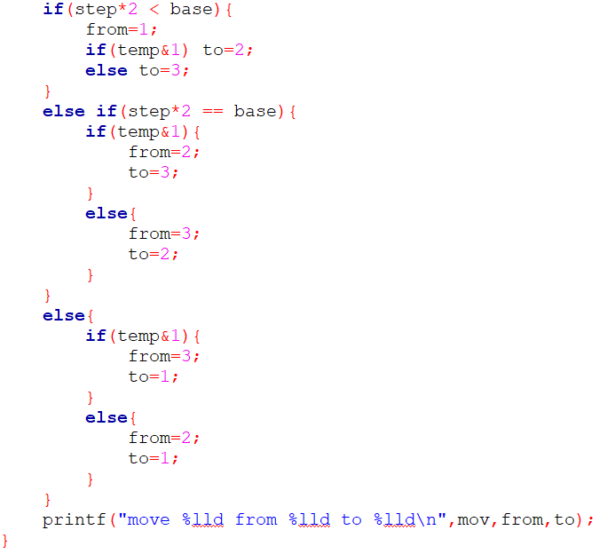
參考解答

